Slide 1

Herramienta de Testing
Manuel Ezequiel guerrero granados GG241501
Enrique Alexander Solano López SL223188
Norman Enmanuel Quijano Amaya QA240640

Slide 2



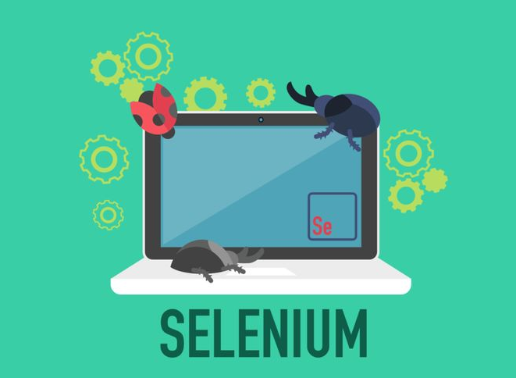
Introducción
En el desarrollo de aplicaciones web, las herramientas de Testing juegan un papel crucial para asegurar la calidad y funcionalidad de los sistemas. Especialmente en el contexto de aplicaciones web con JavaScript, estas herramientas permiten realizar pruebas automáticas para detectar errores, verificar el comportamiento esperando y asegurar la interacción correcta unitarias, de integración, de aceptación, funcionales y rendimiento, que pueden realizarse en las aplicaciones web.

Slide 3
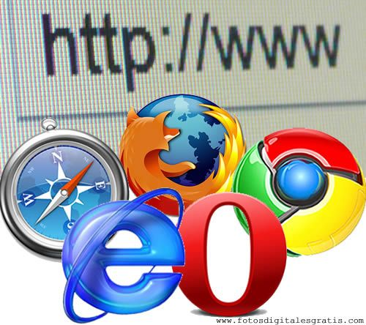
Descripción detallada
Selenium es una herramienta de software que se utiliza para automatizar navegadores web. Ya que permite realizar pruebas automáticas a aplicaciones web, pero también se puede usar para tareas repetitivas de interacción con un navegador, como la extracción de datos, la automatización de formularios y la simulación de interacciones de usuario.

Slide 4

Usos más comunes de Selenium
1.Pruebas automatizadas: se usa Selenium para probar aplicaciones web, asegurando que funcionen correctamente después de realizar cambios en el código.
2.Web Scraping: Selenium se puede usarse para extraer información de sitios web, en especial en sitios web en donde el contenido se carga dinámicamente mediante JavaScript.

Slide 5

Selenium cuenta con diferentes componentes principales que ayudan en la automatización.
1.Selenium Web Driver: herramienta principal que permite controlar el navegador de manera programática. Puedes escribir scripts en leguajes como java, Python, c#, Ruby, etc.
2.Selenium IDE: es un entorno de desarrollo integrado para Selenium, que permite grabar, editar y depurar pruebas en el navegador.

Slide 6

Selenium cuenta con diferentes tipos de pruebas que puede soportar tales como
Pruebas funcionales: verifican que las funcionalidades de la aplicación se comporten correctamente, simulando la interacción del usuario don la interfaz (clics, entrada de texto, navegación etc.).
Pruebas de regresión: aseguran que nuevas actualizaciones o cambios en el código no afecten funcionalidades ya existentes.
Pruebas de integración: verifican la correcta integración entre componentes de la aplicación web.

Slide 7

Cuenta con las siguientes integraciones disponibles como
Jenkins: Integración continua para ejecutar pruebas automáticas después de cada despliegue.
Junit/TestNG: Frameworks de testing en Java para estructurar y ejecutar casos de prueba.
BrowserStack y Sauce Labs: Plataformas de testing en la nube que permiten ejecutar pruebas en una variedad de dispositivos y navegadores.

Slide 8

Comparativa
1.Cypress: Es una herramienta moderna diseñada específicamente para aplicaciones JavaScript.
2.Puppeteer: Una biblioteca de automatización de navegador para Google Chrome y Chromium.
3.Playwright: Una herramienta de Microsoft que permite la automatización de navegadores como Chromium, Firefox y WebKit.

Slide 9

Aunque herramientas como Cypress ofrecen una mayor simplicidad en la configuración y pruebas más rápidas debido a su arquitectura más moderna, Selenium sigue siendo la opción preferida para proyectos grandes que requieren pruebas en múltiples entornos.

Slide 10
Mejores prácticas y consideraciones
1.Compatibilidad con múltiples navegadores: si la aplicación necesita ser probada en diversos navegadores, Selenium es una opción adecuada debido a su amplia compatibilidad.
2.Complejidad del proyecto: esto es para proyectos simples o para aplicaciones JavaScript modernas, herramientas como Cypress o Playwright pueden ofrecer una experiencia más sencilla y rápida.

Slide 11


3.Facilidad de integración en CI/CD: Si es crucial para tu equipo tener una integración sólida en un pipeline de integración continua (como Jenkins), Selenium es ampliamente soportado y probado en este ámbito.
4.Curva de aprendizaje: Herramientas como Selenium requieren más configuración y experiencia técnica, mientras que Cypress o Selenium IDE son más accesibles para principiantes.
5.Entornos distribuidos: Si necesitas ejecutar pruebas en paralelo en diferentes máquinas o navegadores, Selenium Grid ofrece soluciones avanzadas para pruebas distribuidas.

Slide 12
Conclusiones
Selenium es una herramienta poderosa y versátil, adecuada para proyectos grandes que requieren compatibilidad multiplataforma y pruebas distribuidas, aunque puede no ser la opción más eficiente en términos de velocidad para proyectos más pequeños.

Slide 13


¡MUCHAS GRACIAS POR SU ATENCIÓN PRESTADA!
Link al repositorio GitHub:
https://github.com/Manuelguerrero234/api-auth.git
¡Si deseas conocer mas del tema te recomendamos las siguientes páginas donde puedes conocer mas del tema y otros temas relacionados alas herramientas testing !
www.youtube.com/@QualityStream
www.youtube.com/@GeekQA
www.youtube.com/@JoanMediaES
www.youtube.com/@joanmedia

